Slide 1
第二課 節日
句型練習

Slide 2
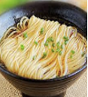
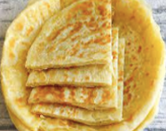
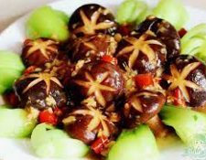
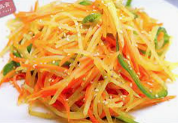
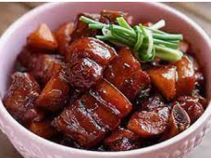
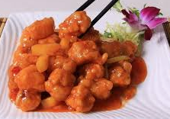
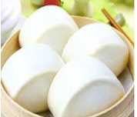
  ……大致可以分為…… / ……包括……
kuò
…can be generally divided into… …include…
中國菜
麵食
中國的節日
公曆節日
農曆節日

Slide 3

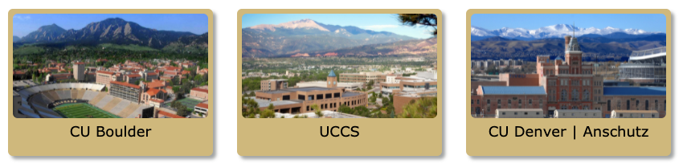
  ……大致可以分為…… / ……包括……
…can be generally divided into… …include…
zhèng dǎng
美國的政黨
political parties
博爾德分校
斯普林斯分校
丹佛分校
bó ěr
sī pǔ lín sī
dān fó
味道
酸 甜 苦 辣 咸

Slide 4
在…中 among
在中國的傳統節日中，哪些是國家法定節日？
在中國的傳統節日中，哪些節日會放假？
在你吃過的中國菜中，什麼菜最好吃？
在你的同學中，誰最高？

Slide 5
從... 開始 start from……
很多中國的小學生從十歲開始學英文。
美國人從什麼時候開始慶祝耶誕節？
從什麼時候開始，清明節、中秋節、端午節成了法定假日？
Government requires everyone to wear masks from September 2021. 政府規定從... 開始,......

Slide 6
以前...。 從... 開始,......
以前，清明節，端午節，中秋節不是法定節日;從2008年開始，這些節日都被定為...... ，各放一天假。
以前 從2021年開始
Juneteenth
法定節日？
六月節
法定節日
→

Slide 7
以前...。 從... 開始，（由於......） ，......
→
插入相關圖片表示下列句子：
以前，學生們在教室裡面對面上課，從2019年開始，由於受到疫情的影響，學生們開始在網上上課。
在網上上課→由於打了疫苗，回到教室上課。
餐廳擠滿了人→餐廳里沒有人
yì miáo
打了疫苗

Slide 8
O 被 (S) V RC
根據句子內容插入相關圖片
手機被摔壞了。
錢被偷走了。
牛奶 被 喝 完了。
I was admitted to CU Boulder.
錄取
lù qǔ
批評
pī ping

Slide 9
被定為 被選為 被命名為 被翻譯為
O 被 (S) V 為…
mìng
fān yì
be designated as
be selected as
(object) be named as
be translated into
從2008年開始，很多傳統節日......
She was selected as cheerleader.
lā lā duì zhǎng
啦啦隊長
根據句子內容插入相關圖片
1. 這條船被命名為......
2.《哈利·波特》被翻譯為很多種語言。

Slide 10
被定為 被選為 被命名為 被翻譯為
O 被 (S) V 為…
總統
zǒng tǒng
→
R級
根據句子內容插入相關圖片
這部電影被定為R級。
拜登被選為美國總統。
《聖經》被翻譯為很多不同語言。

Slide 11
past
now
future
previously
later
以前 後來 再後來 現在 以後/將來
一開始 從... 開始
小時候
at the
beginning
when I was a child
我以前不太喜歡吃牛油果🥑，後來我去了哥倫比亞，開始常常吃🥑。現在我很喜歡吃🥑，每天早上都會吃。
我小時候在中國上小學和中學，後來去了香港大學讀碩士，再後來到美國讀博士。從2021年開始我在科羅拉多大學教中文。 以後我還會繼續教中文。
jì xù; continue to

Slide 12
past
now
future
previously
later
以前 後來 再後來 現在 以後/將來
一開始 從... 開始
小時候
at the
beginning
When answering the questions,
try to describe the process
by using these time words.
when I was a child
bó ěr duō
你一直住在博爾多嗎？
Boulder
你最好的朋友叫什麼？你和她/他是怎麼成為好朋友的？
become
你是怎麼開始學中文的？

Slide 13
past
now
future
previously
later
以前 後來 再後來 現在 以後/將來
一開始 從... 開始
小時候
at the
beginning
When answering the questions,
try to describe the process
by using these time words.
when I was a child
你有什麼愛好？你是怎麼喜歡上... 的？
大一、大二、大三的生活有什麼不同？
biāo
小時候你有什麼目標？現在呢？
aim

Slide 14
通過…(methods) … (來) …(achieve a certain result)…
through…to…
中國政府通過調休來刺激人們外出旅遊、消費。
通過打乒乓球，他認識了很多新朋友。
很多學生通過我的中文課來學習中國的語言和文化；我也通過和學生交流來瞭解不同國家的文化。
我通過...... 來提高我的中文水準。
我通過...... 來瞭解別的國家的文化。
政府通過...... 來控制疫情。

Slide 15
…滿足…的(…)需求 to meet someone’s needs
mǎn zú
xū qiú
kuǎn
這款新車 can meet needs of different consumers.
中國的傳統節日 cannot satisfy social needs of young people.
Her class can meet learning needs of different students.
此處可根據句子內容插入相關圖片

Slide 16
滿足... 的需求
此處可插入相關圖片，例如肯德基的粥、雞肉卷、涼茶等等。
In order to meet the needs of Chinese consumers, KFC has launched many localized products.
本土化产品
推出
chǎn pǐn
tuī
為了滿足中國消費者的需求，肯德基推出了很多本土化產品。

Slide 17
满足…的需求
此處可插入相關圖片，例如麥當勞的肉夾馍、蓋澆飯、熱乾麵等等。
In order to meet the needs of Chinese consumers, McDonald has launched many localized products.
為了滿足中國消費者的需求，麥當勞推出了很多本土化產品。
mài dāng láo
麥當勞

Slide 18
…满足…的需求
現在有很多人喜歡每天都待在家裡，不喜歡外出，因為......
消費需求
xiāo fèi
社交需求
此處可插入相關圖片，說明人們可以在網上購物、社交、學習、娛樂等等。
yú
娛樂需求
entertainment

Slide 19
满足…的需求
大學生們大多不喜歡在家上網課，因為...... 不能滿足他們的...... 需求。
After the epidemic, many tourist attractions
have discounted tickets to meet people’s growing
demand for tourism consumption.
疫情后，很多旅遊景點門票打折，滿足了人們增長的旅遊消費需求。
此處可插入和zoom fatigue相關的圖片。

Slide 20
所謂…(term)… ，就是…(meaning)…。
Function: to define and explain a term.
所謂「調休」，就是調整人們休息的時間。
所謂「南米北麵」，就是南方人喜歡吃米飯，而北方人習慣吃麵食。
所謂「色香味俱全」，就是......。
所謂「南甜北鹹」，就是......。

Slide 21
……。具體來說，…… specifically speaking
jù tǐ
中國的飲食講究色香味俱全。 具體來說，就是顏色、香味、味道都很好。
中國有「南米北面」和「南甜北鹹」的飲食差異。 具體來說，就是 ......
中國政府規定放假時間的時候常常會調休，具體來說，......
為了形成三天或者五天的小長假，有時人們周末的時候會上班。
Notes:
客人会考虑怎么做才是对主人来说最方便的
为了把放假的时间连在一起，形成三天或者五天的小长假，有时人们周末的时候会上班。

Slide 22
To explain a term:
所謂…(term)… ，就是…(meaning)… 。具體來說，……。
近年來，“催婚”這個詞在中國很流行。 所謂... ，就是...。 具體來說,......
中國政府規定放假時間的時候常常會調休。 所謂... ，就是...。 具體來說，…
  Please search on your phone to find the meaning of the following words and explain them in Chinese by using both structures.
  “996”
  “666”
如果星期二是中秋節，要放假，那麼人們一般會週六工作，然後周日、
週一、週二休息。 /為了形成三到五天的小長假，有時候週末要上班。

Slide 23
A以B為核心 = A的核心是B (B is the core of A)
中國的很多傳統節日都是以“和家人團圓”為核心的。
太陽系以... 為核心。
這個社交圈以... 為核心。
此處插入反應中秋節、春節、端午節闔家團圓的圖片。
此處插入太陽系的圖片
此處插入big bang theory 中朋友們以sheldon為核心的圖片。

Slide 24
A以B為核心 = A的核心是B (B is the core of A)
中國的傳統節日大多以什麼為核心？
你覺得美國文化以什麼為核心？
你的社交圈以誰為核心？
你家的核心是誰？

Slide 25
S很難做到…… it’s difficult for someone to do something
在大城市打拚的年輕人很難做到每次過節都回家。
我很難做到每次生詞小考都得10分。
我很難做到......
get up early everyday work out everyday
get married at 26 both work and study
work and do not rest on weekend

Slide 26
無論...... ，S都......
無論是春節、元宵節、端午節還是中秋節，父母都希望孩子能夠回家過節。
下面的句子對嗎？
無論什麼做的菜，四川人都放辣子。
無論你做什麼菜，我都吃菜。
You look pretty in anything you wear.
無論你什麼穿，你看漂亮。
做什么菜
穿什么
你都看起来很漂亮

Slide 27
無論+Question，S都…… no matter⋯，⋯
誰/什麼/哪兒/怎麼/怎麼樣
A還是B
V不V
無論爸爸媽媽怎麼催婚，我都不會結婚的。
No matter it’s spring festival, Mid-autumn, or Dragon boat festival, the parents expect their 孩子 to go back home.
Wherever you go, I’ll go with you.

Slide 28
When there is a 不/没 in the sentence:
無論+多+adj/v how… ，S也……
無論+多+adj/v how… ，S都……
No matter how expensive this dress is, I will buy it.
無論這件衣服多貴，我都要買。
No matter how much you dislike him, you have to work with him.
無論你多不喜歡他，你也要和他一起工作。
No matter how worried my parents are, I will not get married.
無論我爸爸媽媽多著急，我也不結婚。
No matter how bad your mood it, you should not spank your child.
無論你的心情多不好，你也不應該打孩子。

Slide 29
When there is a 不/沒 in the sentence:
無論+多+adj/v how… ，S也……
無論+多+adj/v how… ，S都……
No matter how busy I am, I call my mom every week. (給... 打電話)
No matter how much you love her, you cannot marry her!
No matter how bad your mood is, you should not scold(骂mà) him.
No matter how worried you feel, you should not always urge her to get married.
No matter how much you like to eat moon cake, you should not eat it everyday.

